Slide 1
Modul 4
Soziales Unternehmertum und Unternehmensethik
SYNTHESE & MSE INSTITUT

Slide 3
Arbeitseinheiten
Soziales Unternehmertum und Unternehmensethik:
Die Beziehung zwischen den beiden Konzepten.
Moderne Unternehmen und "moralischer" Fußabdruck.
Soziales Unternehmertum und Nutzen für die Gesellschaft durch tragfähige Geschäftspraktiken.
Soziale Verantwortung von Unternehmen und die Instrumente, mit denen Unternehmen und Organisationen eine größere Sichtbarkeit, Nachhaltigkeit und langfristiges Wachstum erreichen können.

Slide 4
Methodik und Lernergebnisse
Zielsetzung: | Leistungskriterien:
Sozialunternehmern das Wissen und die Fähigkeiten zu vermitteln, um die wichtigsten Merkmale des sozialen Unternehmertums, der Unternehmensethik und der sozialen Verantwortung der Unternehmen zu erkennen. | Die Fähigkeit, die drei Konzepte zu verstehen, Unternehmen zu identifizieren, die sie erfolgreich umgesetzt haben, und sie in ihre eigenen Sozialunternehmen und ihre tägliche Geschäftspraxis einzubinden.

Slide 5
Methodik - EQF
Wissen: | Fertigkeiten: | Zuständigkeiten:
- Wissen und Verständnis darüber, was soziales Unternehmertum ist, wie es definiert werden kann und wie die nationalen Rahmenbedingungen für soziales Unternehmertum in den Partnerländern aussehen. Darüber hinaus werden Fälle erfolgreicher Sozialunternehmen / Social Businesses vorgestellt. - Nach der Kenntnis des Begriffs Wirtschaftsethik, der darunter fallenden Grundsätze und ihrer Bedeutung, eine kurze Darstellung der Theorien der Wirtschaftsethik. | - Die Fähigkeit, die Merkmale eines sozialen Unternehmers zu kennen und zu wissen, wie diese Struktur innerhalb des Rahmens für soziales Unternehmertum in den Partnerländern geschaffen werden und auf Dauer bestehen kann. - Die Fähigkeiten, die erforderlich sind, um eine strategische Politik zur Unternehmensethik zu entwickeln und bewährte Praktiken der Unternehmensethik als Teil eines Strategiedokuments zu präsentieren. | - Die Kompetenz, eine Einrichtung zu gründen, die den Grundsätzen des sozialen Unternehmertums entspricht, und eine Einrichtung zu schaffen, die nachhaltig ist und gleichzeitig die verschiedenen Leistungen im Zusammenhang mit den Zielen der Organisation erbringt. - Befähigung zur Ausarbeitung einer Politik der Unternehmensethik und zu deren Umsetzung innerhalb der Organisation.

Slide 6
Methodik - EQF
Wissen: | Fertigkeiten: | Zuständigkeiten:
- Wissen darüber, was soziale Verantwortung von Unternehmen ist, wie sie eingesetzt wird und wie sie allen Arten von Unternehmen und Organisationen sowie Sozialunternehmen zugute kommen kann. | - Die Fähigkeiten, die erforderlich sind, um eine Strategie der sozialen Verantwortung von Unternehmen zu entwickeln und diese so zu gestalten, dass sie nachhaltig und relevant ist. | - Die Fähigkeit, eine Strategie der sozialen Verantwortung der Unternehmen zu entwerfen und umzusetzen, die in den Strategieplan der Organisation integriert ist, und zwar in einer Weise, die nachhaltig und für die Interessengruppen der Organisation relevant ist.

Slide 7
Index
Soziales Unternehmertum und Unternehmensethik
1. SOZIALES UNTERNEHMERTUM
1.1 Soziales Unternehmertum im Kontext
1.2 Der Fall Zyperns
1.3 Beispiele für erfolgreiche Sozialunternehmen in der EU
2. UNTERNEHMENSETHIK
2.1 Faktoren, die die Unternehmensethik beeinflussen
2.2 Grundsätze der Unternehmensethik
2.3 Verschiedene Arten der Unternehmensethik
2.4 Theorien zur Wirtschaftsethik
2.5 Der Nutzen der Unternehmensethik für Sozialunternehmen
3. SOZIALE VERANTWORTUNG DER UNTERNEHMEN
3.1 Definition der sozialen Verantwortung der Unternehmen
3.2 Der vierteilige Definitionsrahmen für CSR

Slide 9
Erinnern Sie sich an die Definition eines Sozialunternehmens aus Modul 1?
Soziales Unternehmertum ist
"der Prozess des Erkennens und der einfallsreichen Verfolgung von Möglichkeiten zur Schaffung von sozialem Wert".
oder die treibende Kraft für einen sozialen Wandel durch autonome Praktiken.

Slide 10
Wirtschaftsethik ist
"die Untersuchung angemessener Unternehmensrichtlinien und -praktiken in Bezug auf potenziell kontroverse Themen wie Unternehmensführung, Insiderhandel, Bestechung, Diskriminierung, soziale Verantwortung von Unternehmen und treuhänderische Verantwortung".

Slide 11
Wirtschaftsethik:
wird oft vom Gesetz geleitet
leitet Unternehmen, um die öffentliche Meinung zu gewinnen
ist ein Überlebensinstrument für Unternehmen und soziale Unternehmer
Ermittlung sozialer, kultureller, rechtlicher und anderer Faktoren, die zu wirtschaftlichen Beschränkungen führen
Wahrt die Interessen der am sozialen Unternehmensnetzwerk beteiligten Parteien
Setzt sich für die Zentrierung der moralischen und sozialen Werte ein
Berücksichtigt unter anderem den Verbraucherschutz, das Wohlergehen und faire Geschäftspraktiken

Slide 12
Soziales Unternehmertum
1.1 Soziales Unternehmertum im Kontext:
Sozialunternehmen sind aktiv an der Schaffung positiver sozialer Auswirkungen in ihren unmittelbaren globalen Gemeinschaften beteiligt.
Sie legen Wert auf die Gemeinschaft, die Umwelt und andere soziale Prioritäten.
Was das Management betrifft, so achten sie auf Transparenz und schaffen ein Umfeld, von dem alle profitieren.

Slide 13
Die Europäische Kommission würde ein «Sozialunternehmen" anhand der folgenden Merkmale definieren:
Das soziale oder gesellschaftsbezogene Ziel ist das Hauptziel des Vorhabens und folgt im Allgemeinen dem Weg der sozialen Innovation.
Die Gewinne werden in das Unternehmen zurückgeführt, um dieses soziale Ziel zu erreichen.
Das Management der Organisation oder das Führungssystem veranschaulicht das Wesentliche des Hauptziels, indem es demokratische oder partizipatorische Grundsätze anwendet oder seine Aufmerksamkeit auf Fragen der sozialen Gerechtigkeit lenkt.

Slide 14
Es gibt zwar keine ausschließliche Rechtsform für Sozialunternehmen, aber die meisten sind in den folgenden vier Sektoren tätig:
Entwicklung benachteiligter Gebiete
Sonstige
Soziale
Dienste
Arbeitsbündnis

Slide 15
1.2 Der Fall Zyperns
2014 - nur 7 Sozialunternehmen in Zypern.
Dezember 2020 - Gesetz über Sozialunternehmen, mit dem erstmals ein rechtlicher Rahmen für in Zypern tätige Sozialunternehmen geschaffen wird.
Einer aktuellen Studie zufolge sind es jetzt über 30 Sozialunternehmen.
Mit dem neuen Gesetz erhalten Sozialunternehmen, die bisher unter dem Etikett "Gesellschaft mit beschränkter Haftung" oder "Wohltätigkeitsorganisation" arbeiteten, mehr Glaubwürdigkeit, rechtliche Befugnisse und Ansehen.

Slide 16
Der rechtliche Rahmen für die Gründung von Sozialunternehmen in Zypern wird im Folgenden skizziert:
Unternehmen mit einem sozialen Anliegen
ein erheblicher Prozentsatz ihrer Gewinne wird wieder in ihre soziale Arbeit investiert
ein bestimmter Anteil des Personals gehört benachteiligten Gruppen an (junge Menschen, Frauen, Menschen mit Behinderungen usw.)

Slide 17
1.3 Beispiele für erfolgreiche Sozialunternehmen in der EU
MUD Jeans (https://mudjeans.eu): Eine in Amsterdam ansässige Marke, die alte, abgenutzte Jeans in neue Jeans umwandelt.
Carbon Equity (https://carbonequity.com): Ein Unternehmen, das Investoren zusammenbringt, damit sie ihr Geld "zum Aufbau der weltweit wirkungsvollsten Unternehmen einsetzen, indem sie Kapital in erstklassigen Klimafonds bündeln".

Slide 18
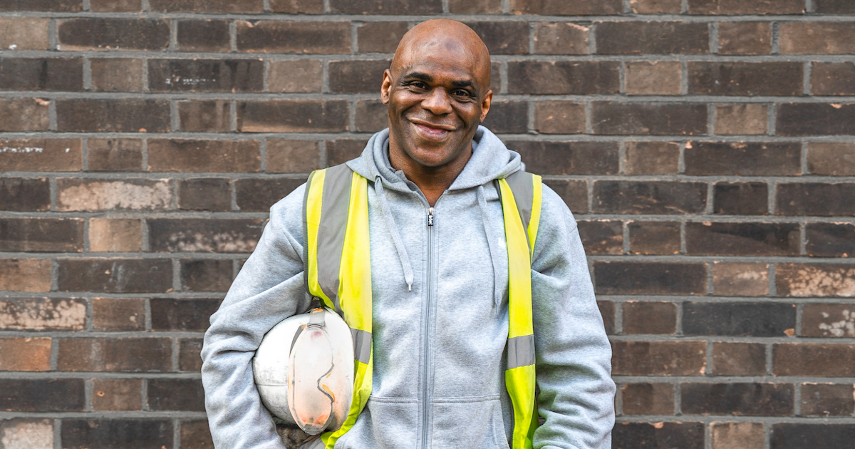
Toast Ale (https://www.toastale.com): Londoner Brauerei, die Bier aus Brotresten herstellt, die sonst weggeworfen worden wären.
Beam (https://beam.org): Ein im Vereinigten Königreich ansässiges Unternehmen, das Obdachlosigkeit bekämpfen will, indem es Obdachlosen neue Karrieremöglichkeiten bietet.

Slide 19
2. Wirtschaftsethik
2.1 Faktoren, die die Unternehmensethik beeinflussen:
Die Geschäftsführung und/oder der Geschäftsinhaber
die Werte, die sie durch ihr Unternehmen vermitteln wollen
Druck von anderen Stakeholdern wie der allgemeinen Öffentlichkeit, Umweltgruppen und Aktivisten

Slide 20
Symptome eines Mangels an einer starken Geschäftsethik:
Ständiges Burnout der Mitarbeiter
Emotionaler Aufruhr der Mitarbeiter
Hohe Personalfluktuation oder Schwierigkeiten, das Geschäft langfristig aufrechtzuerhalten

Slide 21
2.2 Grundsätze der Wirtschaftsethik

Slide 22
1) Rechenschaftspflicht
Sowohl der Arbeitnehmer als auch die Organisation sind für die Einhaltung ethischer Arbeitspraktiken verantwortlich.

Slide 23
2) Sorgfalt und Respekt
Eine sichere Umgebung sorgt dafür, dass sich die Mitarbeiter wohl fühlen und unter optimalen Bedingungen arbeiten können.

Slide 24
3) Ehrlichkeit
Eine transparente Kommunikation zwischen Arbeitnehmern und Managern/Eigentümern von Unternehmen ist unerlässlich.

Slide 25
4) Vermeiden Sie Konflikte
Ein friedliches Arbeitsumfeld mit minimalen Konflikten sorgt für eine positive Arbeitserfahrung der Mitarbeiter und ermutigt sie, besser zu arbeiten.

Slide 26
5) Compliance: Einhaltung der Vorschriften
Organisationen müssen sich an die Regeln und Vorschriften halten, vor allem, wenn sie sich in Richtung eines geschäftsethischen Ansatzes bei der Arbeit bewegen.

Slide 27
6) Loyalität
Von den Mitarbeitern wird erwartet, dass sie sich ihrer Organisation gegenüber loyal verhalten. Es wird erwartet, dass alle Probleme intern behandelt werden, um sicherzustellen, dass das Image der Organisation den höchsten Standards entspricht.

Slide 28
7) Relevante Informationen
Organisationen sind verpflichtet, Berichte über ihre Geschäftspraktiken zu veröffentlichen. Alle geteilten Informationen sollten wahrheitsgemäß sein.

Slide 29
8) Gesetzestreue
Manager sollten sich an das Gesetz halten und alle Personen am Arbeitsplatz fair behandeln.

Slide 30
9) Erfüllung von Verpflichtungen
Vereinbarungen sollten vernünftig ausgelegt werden und nicht so, dass nur eine Partei davon profitiert - das ist höchst unethisch.

Slide 31
2.3 Verschiedene Arten der Wirtschaftsethik

Slide 32
1) Unternehmerische Verantwortung
Die Verantwortung der Organisation für die Wahrung der Interessen ihrer Mitarbeiter, Kunden und Aktionäre.

Slide 33
2) Soziale Verantwortung
Die Verantwortung von Unternehmen und Organisationen, sich mit Themen zu befassen, die sie vielleicht nicht direkt betreffen. Ein Beispiel sind soziale Fragen wie der Umweltschutz.

Slide 34
3) Persönliche Verantwortung
Von jedem Einzelnen wird erwartet, dass er ethisch und verantwortungsbewusst handelt.

Slide 35
4) Technologie-Ethik
Angesichts des rasanten technologischen Fortschritts ist es notwendig, die Daten von Einzelpersonen zu schützen.

Slide 36
5) Fairness
Entscheidungen sollten nicht durch persönliche Überzeugungen beeinflusst werden.

Slide 37
6) Vertrauenswürdigkeit
und Transparenz
Bei der Behandlung wichtiger Themen sollten Rechenschaftspflicht und ethische Berichterstattung zum Tragen kommen.

Slide 38
2.4 WIRTSCHAFTSETHIK THEORIEN

Slide 39
Die deontologische Theorie geht davon aus, dass ethisches Verhalten in verschiedenen Kontexten auf einer Reihe zuvor festgelegter Regeln oder Prinzipien beruht.
Obwohl das tatsächliche Ergebnis der Befolgung dieser im Voraus festgelegten moralischen Regeln variieren kann, sollte nach dieser Theorie das Ergebnis nicht darüber entscheiden, ob die Handlung ethisch ist oder nicht.
Deontologische Theorie

Slide 40
Wenn man ein Versprechen abgibt, z. B. das Versprechen, geliehenes Geld zurückzugeben, aber nicht die Absicht hat, es zurückzuzahlen, dann ist die Handlung ethisch falsch.
Deontologische Theorie

Slide 41
Utilitarismus
Die utilitaristische Theorie setzt die Unterscheidung zwischen richtig und falsch fort, indem sie den Ergebnissen mehr Gewicht beimisst.
Bei dieser Theorie wird mehr Wert darauf gelegt, dass die Unternehmen berücksichtigen, welche Maßnahmen einer möglichst großen Zahl von Menschen zugute kommen können.

Slide 42
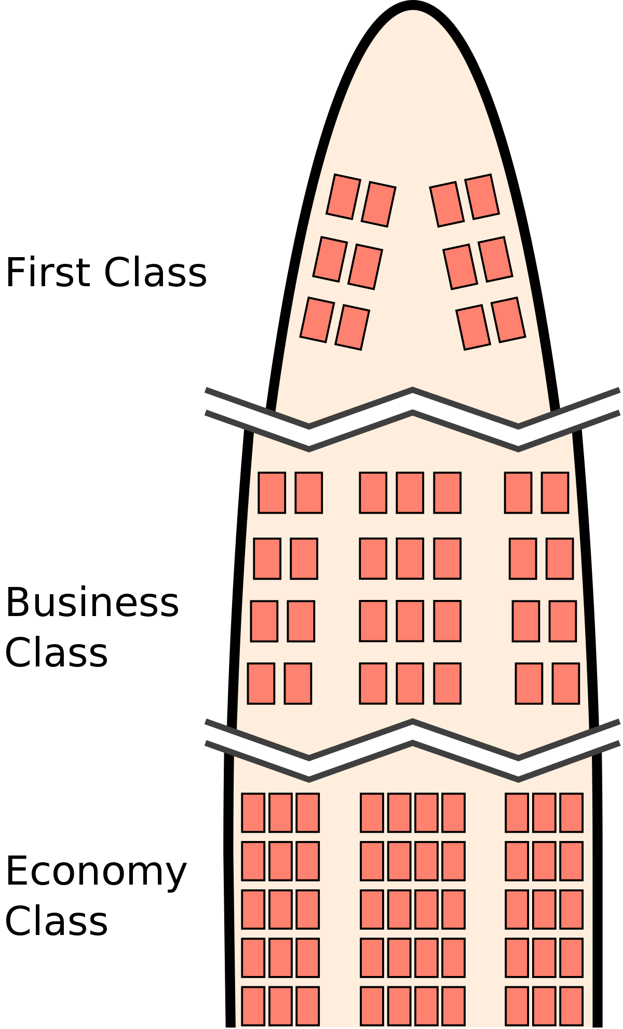
Ein Beispiel ist die Praxis der Preisstaffelung für ein Produkt oder eine Dienstleistung für verschiedene Kundengruppen.
Utilitarismus
Dies zeigt sich im Luftfahrtsektor, wo es ein unterschiedliches Preissystem für die Sitze der ersten Klasse, der Business-Klasse und der Economy-Klasse in Flugzeugen gibt.

Slide 43
Norm-Theorie
Die Normtheorie besagt, dass es bestimmte moralische Verhaltensstandards gibt, die von der gesamten Gruppe eingehalten werden sollten.
Zulässiges Verhalten wird im Allgemeinen für ein Spektrum möglicher Situationen beschrieben.

Slide 44
Norm-Theorie
Zum Beispiel ein Verhaltenskodex des Unternehmens oder ein Mitarbeiterhandbuch, das den Rahmen dafür vorgibt, wie sich die Mitarbeiter einer Organisation in verschiedenen Situationen verhalten sollen.
Ein Verstoß gegen die Leitlinien würde in der Regel disziplinarische Maßnahmen nach sich ziehen.

Slide 45
2.5 Der Nutzen der Unternehmensethik für Sozialunternehmen
Abbildung 1 Diagramm zur Unternehmensethik (https://www.thehumancapitalhub.com/articles/The-Advantages-Of-Ethical-Behaviour-In-Business)

Slide 46
Der Wert der Unternehmensethik geht weit über die Loyalität der Mitarbeiter und die starke Fassade, die das Managementteam präsentiert, hinaus.
Die Aufrechterhaltung eines respektablen und tadellosen Rufs in der lokalen Gemeinschaft wie auch auf internationaler Ebene ist sowohl für den kurzfristigen als auch für den langfristigen Erfolg von größter Bedeutung.
Wenn ein Unternehmen als unethisch wahrgenommen wird, ist es unwahrscheinlich, dass Investoren in das Unternehmen investieren oder dass das Unternehmen von einem treuen Kundenstamm unterstützt wird.

Slide 47
Die Vorgabe einer gewissenhaften Geschäftsethik für das Funktionieren eines Unternehmens hat den Vorteil:
Mehr Investoren für das Geschäft des Unternehmens zu gewinnen
Sie heben den Ruf des Unternehmens auf die nächste Stufe
Kundenbindung entwickeln
Wettbewerbsvorteil (Kundenstamm)
Vermeidung rechtlicher Probleme
Die besten Mitarbeiter an sich binden

Slide 48
3. Soziale Verantwortung der Unternehmen
3.1 Definition von CSR (Corporate Social Responsibility)
Die wichtigsten Themen
Verstehen, wo CSR in das Unternehmen passt
Schaffung einer Struktur, die alle Aspekte der CSR berücksichtigt
Umsetzung der Unternehmensethik aus der Sicht des Managements
Sicherstellung einer guten Geschäftsethik bei den Mitarbeitern
Die Beziehung zwischen sozialem Unternehmertum und Unternehmensethik?

Slide 49
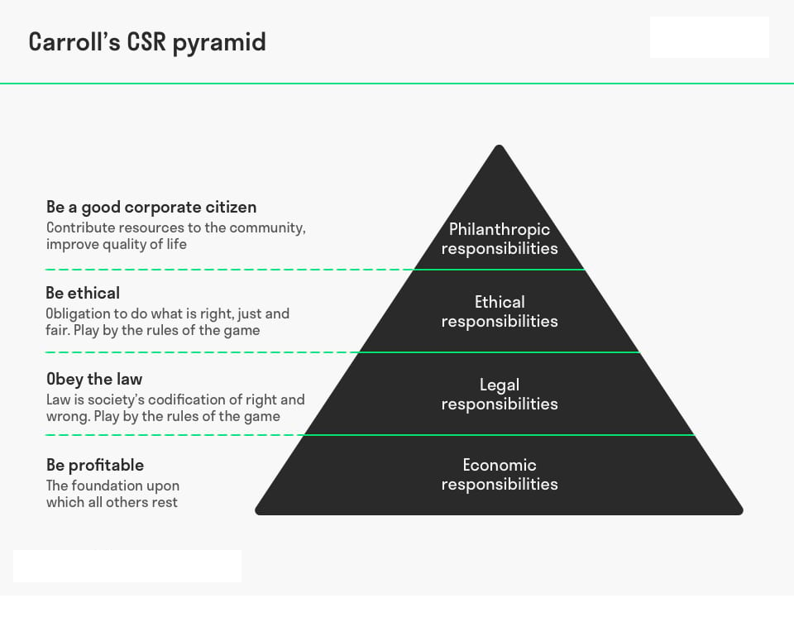
Soziale Verantwortung der Unternehmen

Slide 50
3.2 Der vierteilige Definitionsrahmen für CSR
Die soziale Verantwortung von Unternehmen umfasst die wirtschaftlichen, rechtlichen, ethischen und diskretionären (philanthropischen) Erwartungen, die die Gesellschaft zu einem bestimmten Zeitpunkt an Organisationen stellt" (Carroll 1979, 1991).

Slide 51
Wirtschaftliche Verantwortung
Als grundlegende Bedingung oder Voraussetzung für ihre Existenz tragen die Unternehmen eine wirtschaftliche Verantwortung gegenüber der Gesellschaft, die ihre Gründung und ihren Fortbestand ermöglicht hat.
Die Gesellschaft erwartet, ja verlangt sogar, dass Unternehmen in der Lage sind, sich selbst zu erhalten, und dies ist nur möglich, wenn sie rentabel sind und den Eigentümern oder Aktionären Anreize bieten, zu investieren und über genügend Ressourcen zu verfügen, um den Betrieb aufrechtzuerhalten.

Slide 52
Rechtliche Verpflichtungen
Die Gesellschaft hat die minimalen Grundregeln festgelegt, nach denen Unternehmen arbeiten und funktionieren sollen. Diese Grundregeln umfassen Gesetze und Verordnungen und spiegeln in der Tat die Auffassung der Gesellschaft von "kodifizierter Ethik" wider, indem sie die grundlegenden Vorstellungen von fairen Geschäftspraktiken zum Ausdruck bringen, die von den Gesetzgebern auf Bundes-, Landes- und lokaler Ebene festgelegt wurden.
Von den Unternehmen wird erwartet und verlangt, dass sie diese Gesetze und Vorschriften als Voraussetzung für ihre Tätigkeit einhalten.

Slide 53
Rechtliche Verpflichtungen
Zu den Erwartungen der Gesellschaft an die Wirtschaft gehören:
Leistung im Einklang mit den Erwartungen von Regierung und Gesetz
Einhaltung verschiedener Bundes-, Landes- und lokaler Vorschriften
Sich als gesetzestreue Unternehmensbürger zu verhalten
Erfüllung aller rechtlichen Verpflichtungen gegenüber den gesellschaftlichen Akteuren
Bereitstellung von Waren und Dienstleistungen, die zumindest die gesetzlichen Mindestanforderungen erfüllen

Slide 55
Ethische Verantwortung
Zusätzlich zu den gesetzlichen Vorschriften erwartet die Gesellschaft von den Unternehmen, dass sie nach ethischen Grundsätzen handeln und ihre Geschäfte führen.
Die Übernahme ethischer Verantwortung bedeutet, dass die Organisationen sich die Aktivitäten, Normen, Standards und Praktiken zu eigen machen, die zwar nicht gesetzlich kodifiziert sind, aber dennoch erwartet werden.

Slide 56
Ethische Verantwortung
Ein Teil der ethischen Erwartung besteht darin, dass sich die Unternehmen an den "Geist" des Gesetzes halten, nicht nur an den Buchstaben des Gesetzes.
Ein weiterer Aspekt der ethischen Erwartung ist, dass die Unternehmen ihre Geschäfte in fairer und objektiver Weise führen, auch in den Fällen, in denen die Gesetze keine Leitlinien oder Handlungsanweisungen vorgeben.
Die ethische Verantwortung umfasst also jene Aktivitäten, Normen, Strategien und Praktiken, die von der Gesellschaft erwartet oder verboten werden, auch wenn sie nicht gesetzlich kodifiziert sind.

Slide 57
Ethische Verantwortung
Diese Erwartungen zielen darauf ab, dass die Unternehmen für die gesamte Bandbreite an Normen, Standards, Werten, Grundsätzen und Erwartungen verantwortlich sind und auf diese reagieren, die das widerspiegeln und honorieren, was Verbraucher, Mitarbeiter, Eigentümer und die Gemeinschaft im Hinblick auf den Schutz der moralischen Rechte der Stakeholder als konsistent ansehen.

Slide 58
Ethische Verantwortung
Zu den wichtigen Erwartungen an die Unternehmen bei der Erfüllung dieser ethischen Verantwortung gehören:
Verhalten im Einklang mit den Erwartungen der gesellschaftlichen Sitten und ethischen Normen
Erkennen und Respektieren neuer oder sich entwickelnder ethisch-moralischer Normen, die von der Gesellschaft angenommen wurden, und Verhindern, dass ethische Normen zur Erreichung von Geschäftszielen in Frage gestellt werden
Gute Unternehmensbürger sein, indem man das tut, was moralisch oder ethisch erwartet wird
Erkennen, dass geschäftliche Integrität und ethisches Verhalten über die bloße Einhaltung von Gesetzen und Vorschriften hinausgehen (Carroll 1991)

Slide 60
Philanthropische Verantwortung
Die Philanthropie der Unternehmen umfasst alle Formen des unternehmerischen Engagements.
Corporate Philanthropy umfasst die freiwilligen oder diskretionären Aktivitäten von Unternehmen.
Philanthropie oder Spenden von Unternehmen sind vielleicht keine Verantwortung im eigentlichen Sinne, aber sie werden heute normalerweise von den Unternehmen erwartet und sind Teil der täglichen Erwartungen der Öffentlichkeit.

Slide 61
Philanthropische Verantwortung
Der Umfang und die Art dieser Aktivitäten sind freiwillig oder diskretionär.
Sie lassen sich von dem Wunsch der Unternehmen leiten, sich an sozialen Aktivitäten zu beteiligen, die nicht gesetzlich vorgeschrieben sind und von Unternehmen im Allgemeinen nicht im ethischen Sinne erwartet werden.
Philanthropie ist eines der wichtigsten und sichtbarsten Elemente der CSR.

Slide 63
CSR und soziale Unternehmer
Sozialunternehmerische Organisationen sind nicht verpflichtet, das gesamte Spektrum der CSR-Initiativen zu übernehmen
Es handelt sich in der Regel um kleine Organisationen
Sie sind oft nicht gewinnorientiert
Sie haben oft nur begrenzte Ressourcen

Slide 64
CSR und soziale Unternehmer
Sozialunternehmerische Organisationen KÖNNEN sich ethische Verhaltensstandards zu eigen machen
Die Unternehmensleitung muss sicherstellen, dass die vorherrschende Kultur in ihrer Organisation ethisches Verhalten fördert.
Das Management muss mit gutem Beispiel vorangehen, wenn es darum geht, ethische Verhaltensnormen zu übernehmen:
Transparente (ethische) Prozesse
Wahrung der Interessen von Mitarbeitern, Kunden und der Gesellschaft im Allgemeinen
Sicherstellen, dass der Gewinn (um jeden Preis) nicht die Triebfeder des Unternehmens ist

Slide 65
CSR und soziale Unternehmer
Sozialunternehmerische Organisationen KÖNNEN sich ethische Verhaltensstandards zu eigen machen
Das Management muss:
Überwachung der Praktiken und des Verhaltens der Mitarbeiter
gemeinsame kulturelle und ethische Standards vermitteln und stärken
sicherstellen, dass die vorherrschende Organisationskultur die Meldung von Verstößen ermöglicht
die Bedeutung der Ethik in der Organisation ständig zu betonen

Slide 66
CSR und soziale Unternehmer
Soziales Unternehmertum und Unternehmensethik
Soziale Unternehmer agieren in einem Ökosystem, und unabhängig davon, ob sie gewinnorientiert sind oder andere gesellschaftliche Ziele verfolgen, kann (und sollte) sich das Management diese Ziele zu eigen machen:
Ethische Praktiken und Verhalten
Interne und externe Kommunikation zur Stärkung der ethischen Standards der Organisation
Klare, transparente Kommunikation im Falle eines nicht konformen Verhaltens, das keine Konsequenzen nach sich zieht
Verstärkung der Bedeutung der Ethik in der Organisation bei jeder Gelegenheit

Slide 67
Wichtige Punkte zum Mitnehmen
die drei Konzepte zu verstehen, die ein Sozialunternehmen ausmachen, d. h. das Hauptziel, die Behandlung von Gewinnen und die Anwendung angemessener CSR-/ethischer Grundsätze
Die Herausforderungen, denen sich Organisationen bei der Behandlung von Gewinnen und der Beziehung zu ihren Stakeholdern gegenübersehen
Die Herausforderungen bei der Annahme einer angemessenen CSR-Strategie und das Verständnis der ethischen Verhaltensgrundsätze, die die Organisation leiten.

Slide 68
Reflexion/ Selbsteinschätzung
1) Wie würden Sie die Unternehmensethik umsetzen, wenn Sie ein Manager wären?
2) Wie würden Sie sicherstellen, dass Ihre Mitarbeiter eine gute Geschäftsethik an den Tag legen?
3) Wie hängt soziales Unternehmertum mit Unternehmensethik zusammen?

Slide 69
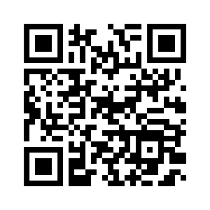
Danke!
https://www.beyond-capital.eu/
Bitte bewahren Sie diese Folie zur Weitergabe auf
www.ecsocfin.com
Bitte füllen Sie diese Kurzbewertung aus, um uns bei der Verbesserung des Moduls zu helfen!

